Slide 1




AJUNTAMENT DELS INFANTS 2015
CAMINS ESCOLARS SEGURS

Slide 2
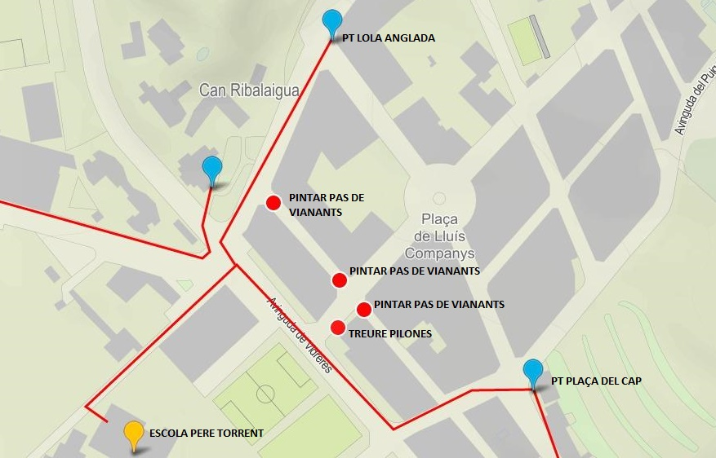
CAMÍ ESCOLAR SEGUR ESCOLA PERE TORRENT

Slide 3
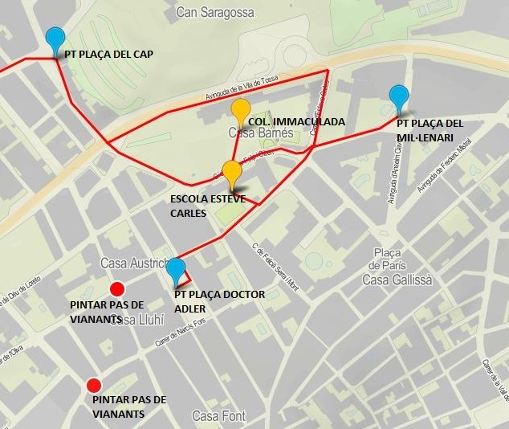
CAMÍ ESCOLAR SEGUR ESCOLA ESTEVE CARLES I COL·LEGI IMMACULADA CONCEPCIÓ

Slide 4
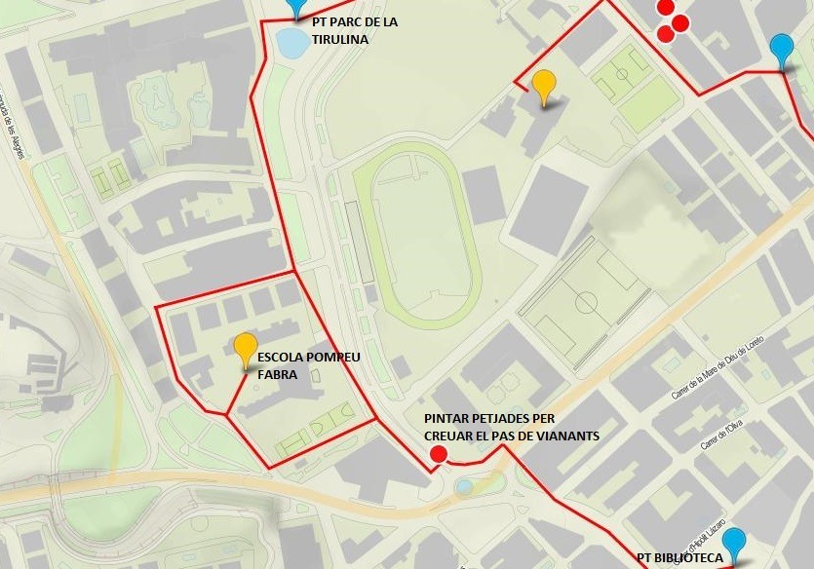
CAMÍ ESCOLAR SEGUR POMPEU FABRA

Slide 5
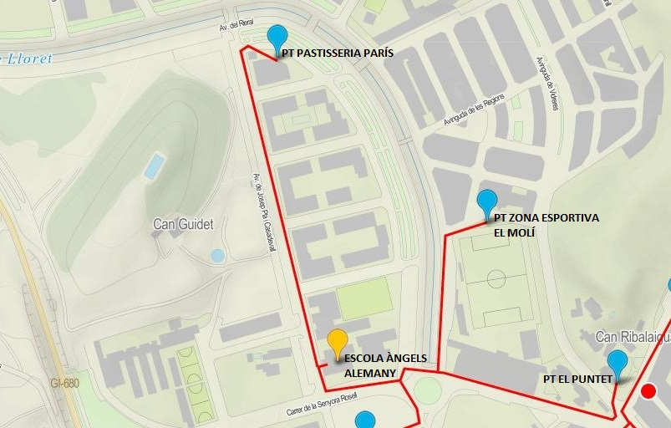
CAMÍ ESCOLAR SEGUR ÀNGELS ALEMANY

Slide 6
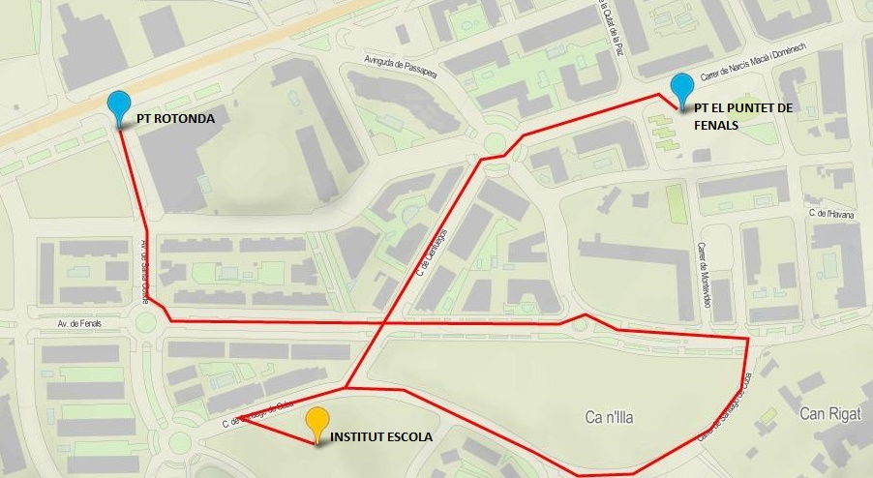
CAMÍ ESCOLAR SEGUR INSTITUT ESCOLA

Slide 7
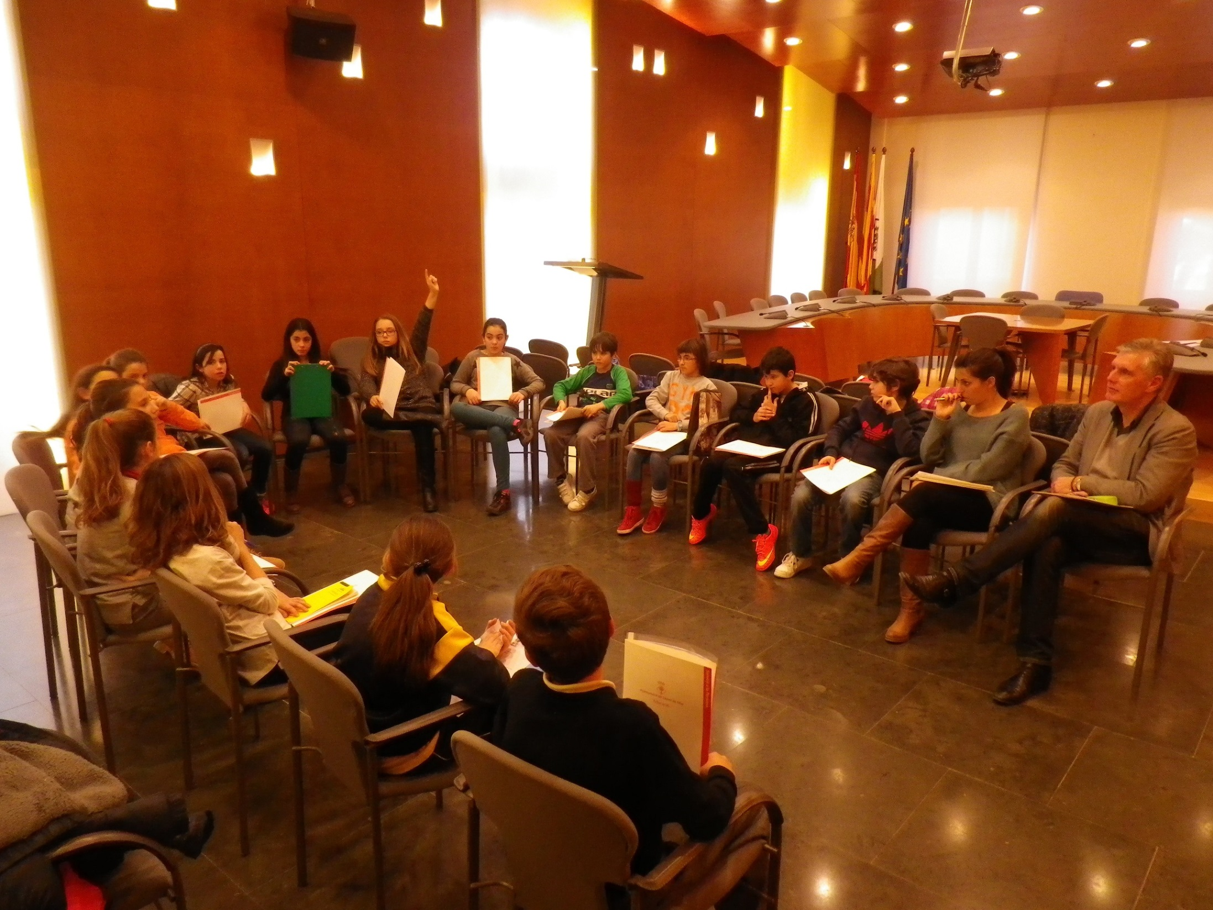

Slide 8
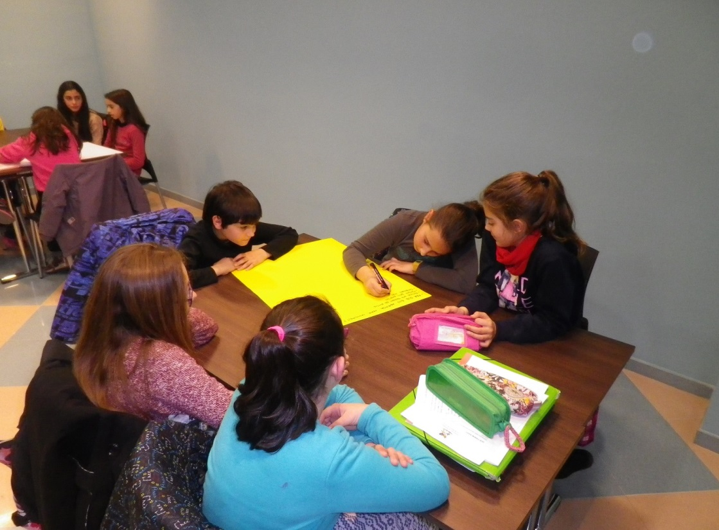
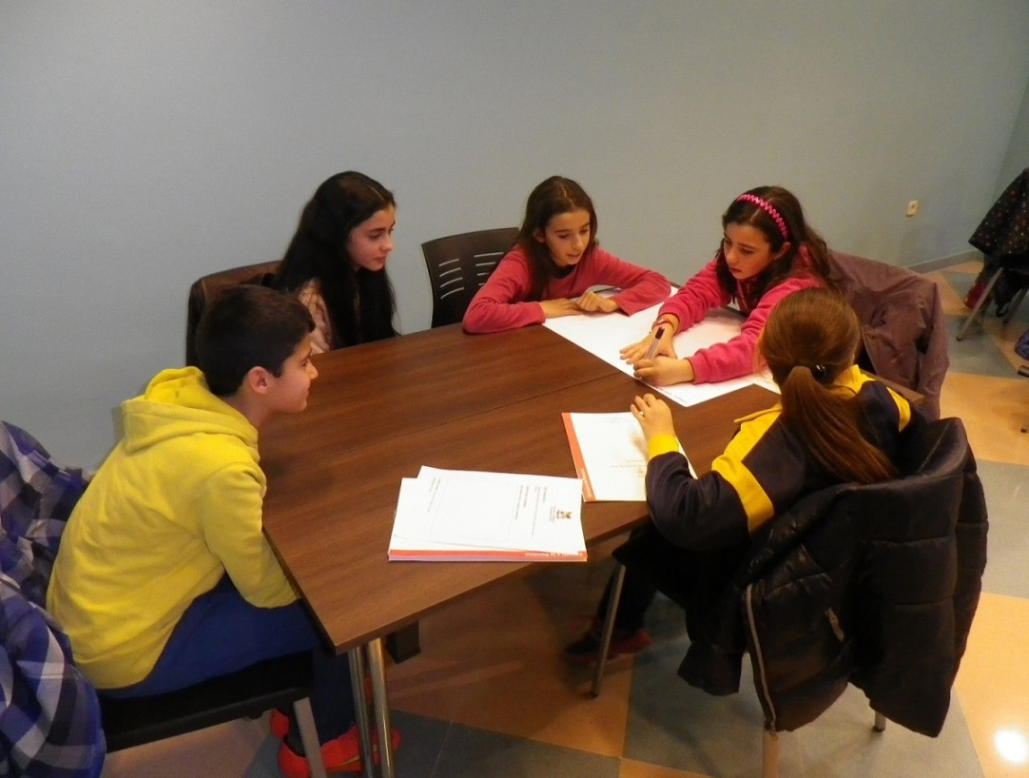
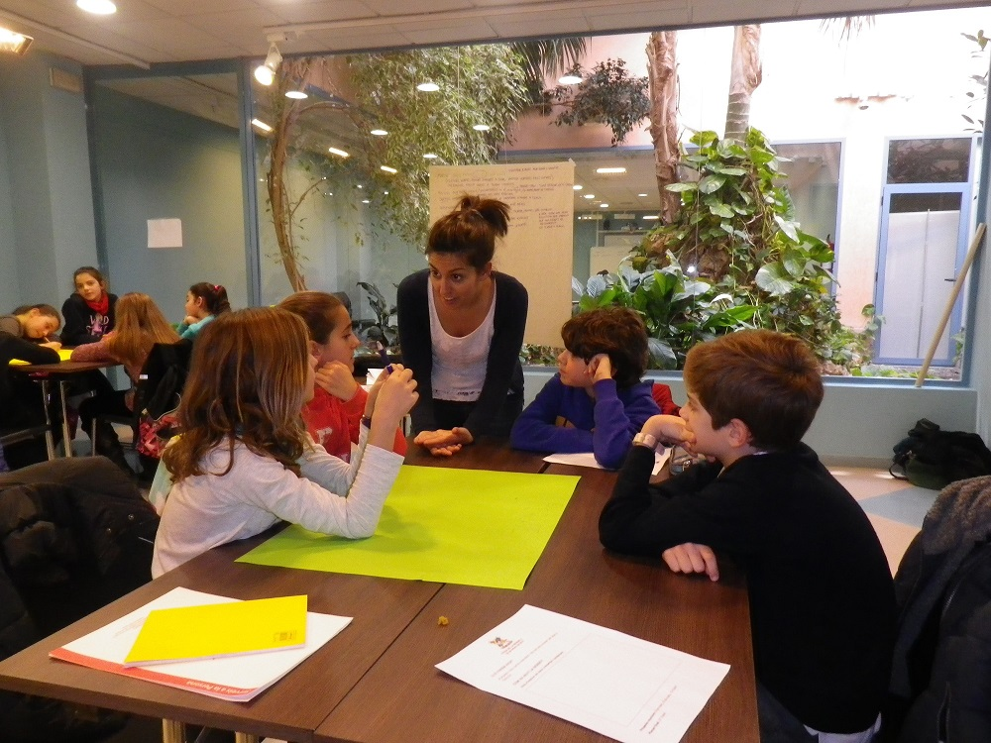
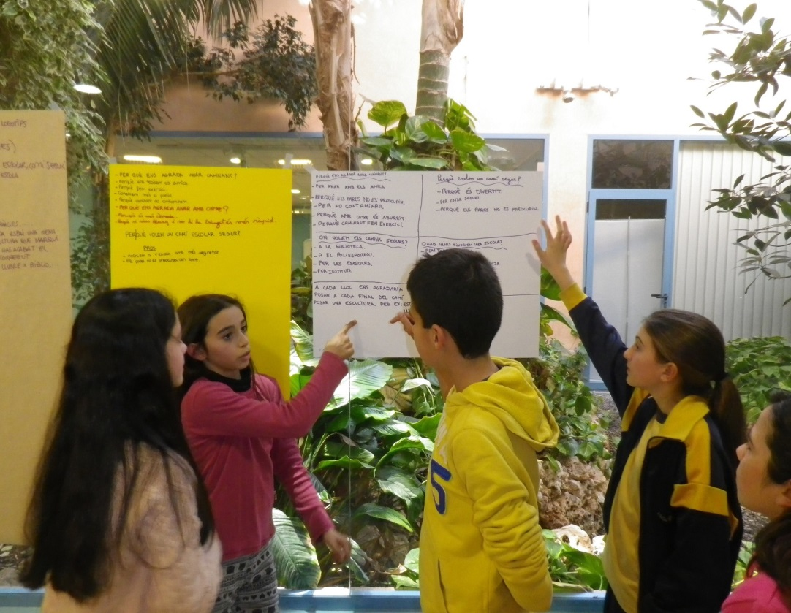

Slide 9
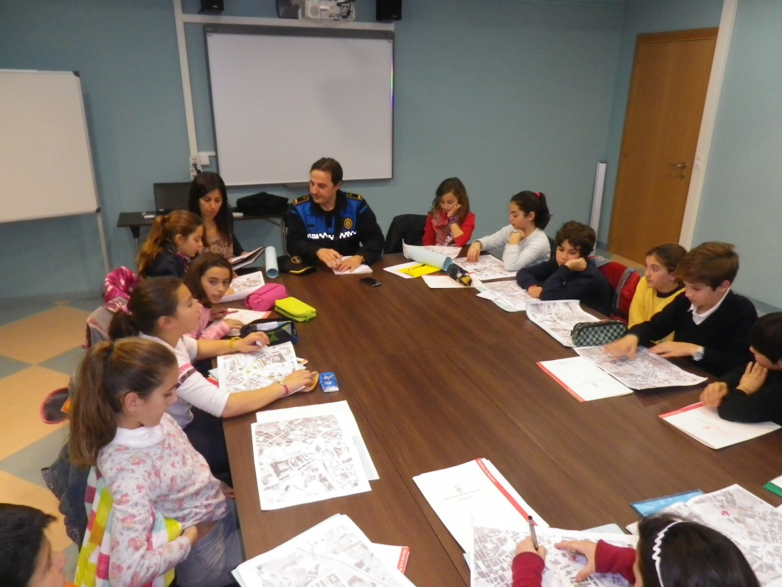
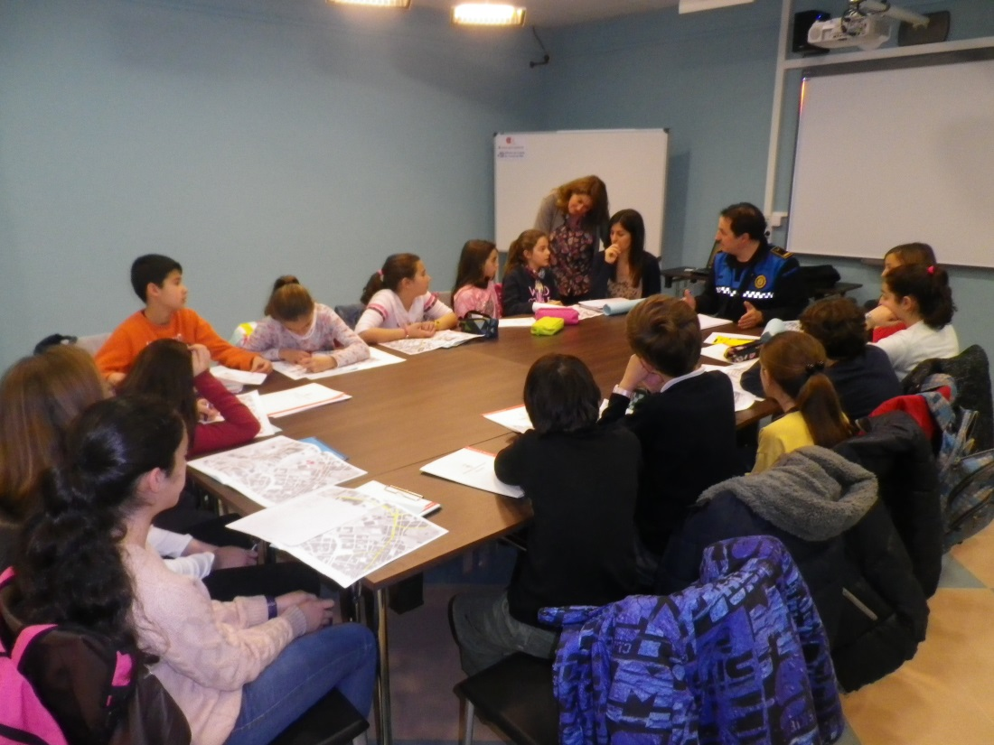
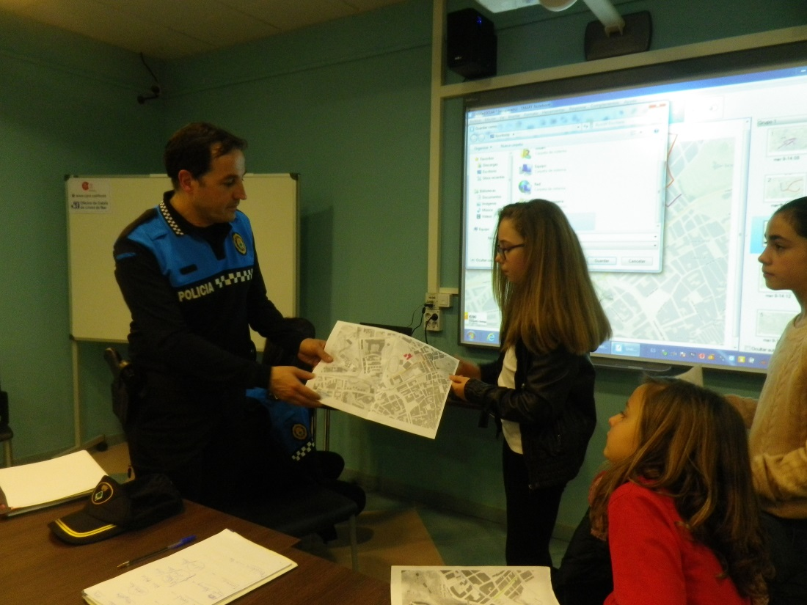
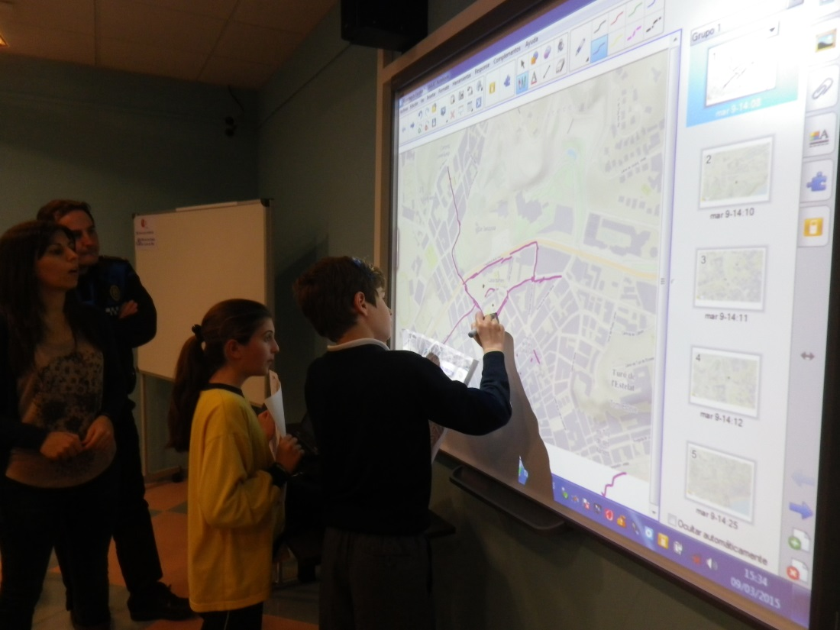

Slide 10
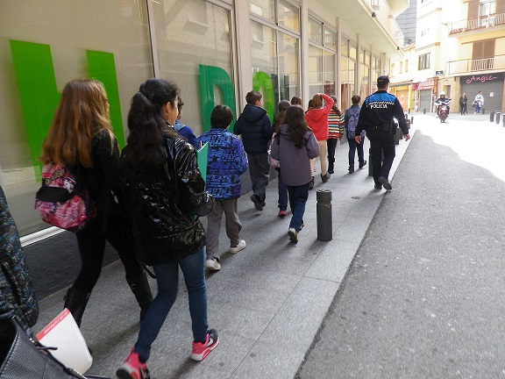
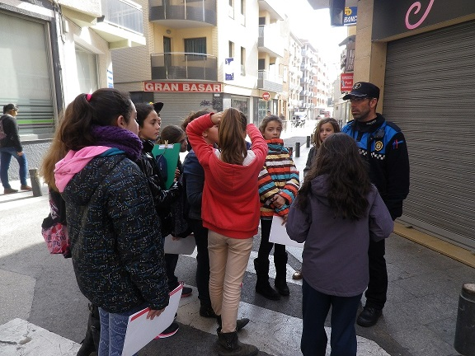
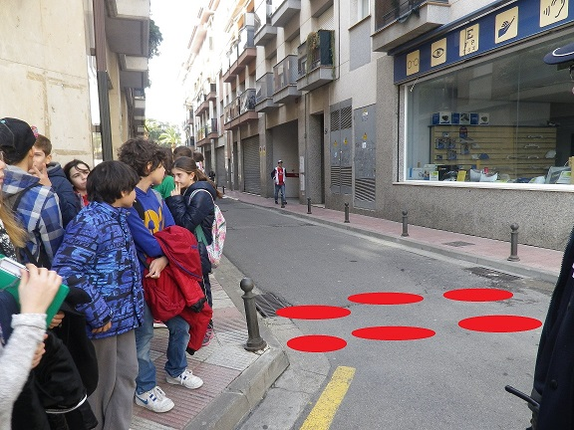
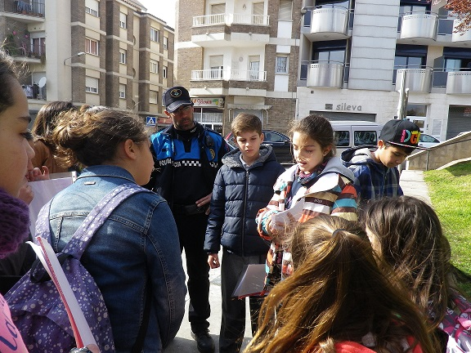

Slide 11
AJUNTAMENT DELS INFANTS 2015
CAMINS ESCOLARS SEGURS

